Slide 1

PEP-8, подготовка документации
Python. Базы данных и PyQT
Урок 7
PEP-8. Документирование кода. Генератор документации Sphinx.

Slide 2

Цели урока
Познакомиться с рекомендациями PEP-8;
Изучить особенности подготовки документации;
Оформить документацию.

Slide 3
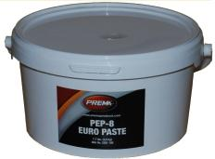
PEP 8
булево == True
булево == False
отступ
● ● ● ●
is (is not)
None
строка_кода…
==
79
имена: I O l
func1
…
…
func2
2 строки
1 пробел
между операторами
a = b + c – d * e / f
https://www.python.org/dev/peps/pep-0008/
http://pep8.ru/doc/pep8/
http://pythonworld.ru/osnovy/pep-8-rukovodstvo-po-napisaniyu-koda-na-python.html

Slide 4

PEP 8
Один на строке
Проверка типа
isinstance(a, list)
import standart # 1
import third-party # 2
import mymodule # 3
''.join(s1,s2) # fast
s1 = s1 + s2 # slow
имямодуля
ИмяКласса
имя_функции
имя_метода
_внутр_метод
УХ_КОНСТАНТА
имя_переменной
префикс
суффикс
.startswith()
.endswith()
cрезы
[:3]
.__doc__()
"""Краткое описание
Подробнее – PEP 257.
"""

Slide 5
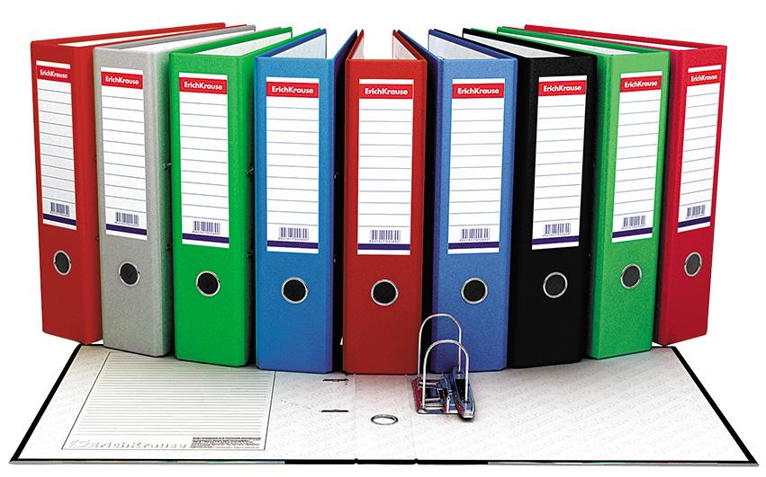
Подготовка документации

Slide 6

Документация. Советы
Писать в два этапа;
Определить аудиторию;
Простой стиль;
Ограничивать подачу информации;
Приводить реалистичные примеры кода;
Простота, но достаточность;
Использовать шаблоны.

Slide 7

Генератор документации Sphinx
PDF
HTML
LaTeX
...
Текст

Slide 8
Генератор документации Sphinx
PDF
HTML
LaTeX
...
Текст
$ sphinx quickstart

Slide 9

Разметка
Читаемый для человека текст с интуитивной разметкой

Slide 10
Разметка
Немного примеров

Slide 11
Разметка
Абзацы содержат текст и могут содержать внутреннюю разметку: *курсивное выделение*, **выделение жирным**, `интерпретируемый текст`, ``внутренние литералы``, отдельные гиперссылки (http://www.python.org), внешние ссылки (Python_), внутренние перекрёстные ссылки (example_), сноски ([1]_), ссылки на цитаты ([CIT2002]_), подстановочные ссылки (|pi|).
http://docutils.sourceforge.net/docs/ref/rst/restructuredtext.html

Slide 12
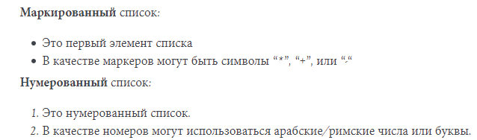
Разметка
**Маркированный** список:
- Это первый элемент списка
- В качестве маркеров могут быть символы "*", "+", или "-"
**Нумерованный** список:
#. Это нумерованный список.
#. В качестве номеров могут использоваться арабские/римские числа или буквы.
http://docutils.sourceforge.net/docs/ref/rst/restructuredtext.html

Slide 13
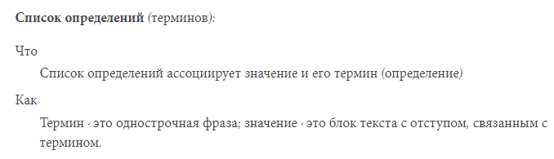
Разметка
**Список определений** (терминов):
Что
Список определений ассоциирует значение и его термин (определение)
Как
Термин - однострочная фраза; значение - блок текста с отступом
http://docutils.sourceforge.net/docs/ref/rst/restructuredtext.html

Slide 14
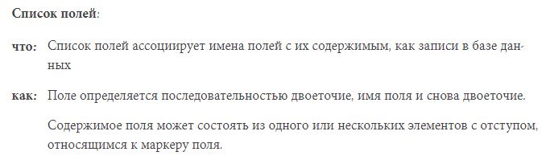
Разметка
**Список полей**:
:что: Список полей ассоциирует имена полей с их содержимым
:как: Поле - это последовательность двоеточие, имя поля и снова двоеточие.
http://docutils.sourceforge.net/docs/ref/rst/restructuredtext.html

Slide 15
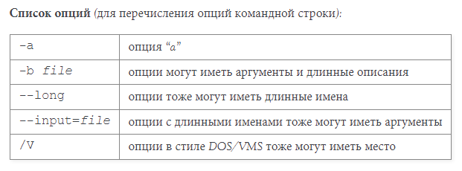
Разметка
**Список опций** (опции командной строки):
-a опция "a"
-b file опции могут иметь аргументы
и длинные описания
--long опции тоже могут иметь длинные имена
--input=file опции с длинными именами тоже могут
иметь аргументы
/V опции в стиле DOS/VMS тоже могут
иметь место
http://docutils.sourceforge.net/docs/ref/rst/restructuredtext.html

Slide 16
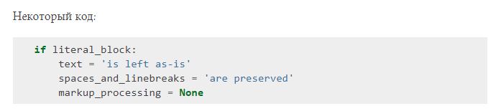
Разметка
Некоторый код::
if literal_block:
text = 'is left as-is'
spaces_and_linebreaks = 'are preserved'
markup_processing = None
http://docutils.sourceforge.net/docs/ref/rst/restructuredtext.html

Slide 17

Практическое задание

Slide 18
Практическое задание
Для проекта «Мессенджер» подготовить документацию с использованием sphinx-doc.
Проверить программный код практических заданий текущего курса и курса Python-1 на соответствие положениям PEP-8. При необходимости выполнить преобразования.

Slide 19
Дополнительные материалы
Awesome Sphinx (Python Documentation Generator) https://github.com/yoloseem/awesome-sphinxdoc
Официальная документация Sphinx http://www.sphinx-doc.org/en/stable/contents.html

